Slide 1




KEPOLISIAN DAERAH JAWA TENGAH
DIREKTORAT RESERSE NARKOBA
PERAN PENEGAK HUKUM
DALAM PEMBERANTASAN LAHGUN NARKOBA & OBAT ILEGAL
DI JAWA TENGAH
KABAG BINOPSNAL DITRESNARKOBA
POLDA JAWA TENGAH
AKBP. SUNARTO, S.H.
DIREKTORAT RESERSE NARKOBA POLDA JAWA TENGAH

Slide 2
TUPOKSI
TUGAS POKOK & FUNGSI DIREKTORAT RESNARKOBA POLDA
(Peraturan Kapolri Nomor : Perkap/22/Ix/2010, Tgl 14 Sept2010)
TUGAS
Menyelenggarakan penyelidikan dan penyidikan TP penyalahgunaan Narkoba, penyuluhan dan pembinaan dalam rangka pencegahan & rehabilitasi korban penyalahgunaan Narkoba.
FUNGSI
Dit Resnarkoba menyelenggarakan fungsi antara lain :
Penyelidikan Tindak Pidana penyalahgunaan Narkoba
Penyidikan Tindak Pidana penyalahgunaan Narkoba
Menganalisa dan evaluasi terhadap kasus narkoba dan jaringannya, penanganan dan pengkajian, serta efektifitas pelaksanaan tugas Res NKB
Pembinaan dan penyuluhan dalam rangka pencegahan dan rehabilitasi korban penyalahgunaan Narkoba
Pengawasan penyidikan Tindak Pidana Narkoba
Pengumpulan dan pengolahan data serta menyajikan informasi dan dokumentasi program kegiatan Dit resnarkoba
DIREKTORAT RESERSE NARKOBA POLDA JAWA TENGAH

Slide 3











POTRET PERMASALAHAN
- P4GN DI INDONESIA -
Geografis yang terbuka menyebabkan Narkoba mudah masuk & menyebar di seluruh wilayah Indo.
Sistem penegakkan hukum yang belum mampu memberikan efek jera kepada penjahat Narkoba
Demografis yang sangat besar (250 juta jiwa) menjadi pasar potensial peredaran gelap Narkoba
Modus operandi dan variasi jenis Narkoba yang terus berkembang
Peredaran gelap Narkoba bukan hanya menyasar orang dewasa dan remaja, melainkan juga anak-anak
Lapas yang bertransformasi menjadi pusat kendali peredaran gelap Narkoba
Minimnya fasilitas dan aksestabilitas layanan rehabilitasi pecandu Narkoba
Kerugian akibat penyalahgunaan Narkoba sekitar 63,1 trilyun rupiah (biaya privat & sosial)

Slide 4
1. MEMPRODUKSI NARKOBA DIWILAYAH JAWA TENGAH
2. MENDATANGKAN NARKOBA DARI NEGARA LAIN MEL PAKET DGN CARA MEMASUKAN/MENYEMBUNYIKAN NARKOBA DALAM BARANG IMPORT MELALUI PELABUHAN UDARA DAN PELABUHAN LAUT
3. HUBUNGAN BANDAR/PRODUSEN, PENGEDAR MENGGUNAKAN HUBUNGAN SELL TERPUTUS (KURIR TIDAK MENGENAL PENGEDAR & BANDAR)
4. PEREDARAN DIKENDALIKAN MELALUI LP (LEMBAGA PEMASYARAKATAN)
M.O
5. PENGIRIMAN BARANG DLM JML KECIL/PAKET DILAKUKAN MELALUI KURIR SEPEDA MOTOR
6. PENGIRIMAN BARANG DLM JML 1KG KEATAS DILAKUKAN KURIR DGN MENGENDARAI ANGKUTAN UMUM
7. PENGIRIMAN BARANG DLM JML BESAR DIGUNAKAN MENGGUNAKAN MOBIL BOX & TRUK KONTAINER
8. PEMBAYARAN DILAKUKAN MELALUI TRANSFER ANTAR BANK & BARANG DIAMBIL DITEMPAT YG BERBEDA / ALAMAT
9. PENJUALAN NARKOTIKA SECARA ONLINE

Slide 5
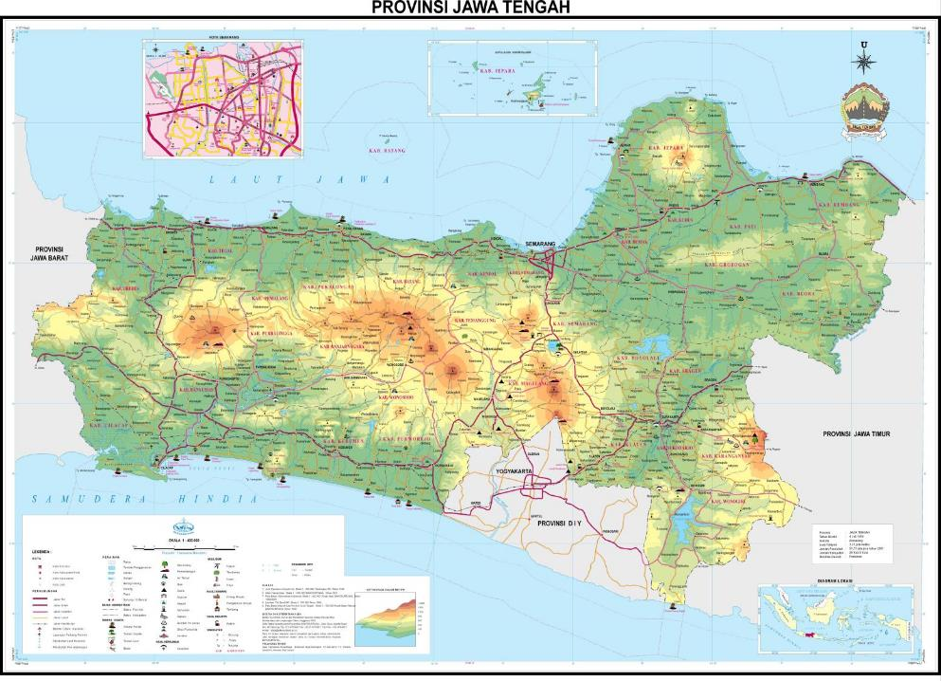

PETA RAWAN
T.P. NARKOTIKA
LP PKL
LP KDPANE
BDR A YANI
8
JPR
10
11
PATI
TGL
9
2
DMK
TA
BDR ADI SOEMARMO BYL
SMG
5
SMG
6
LP SRAGEN
SL3
7
1 SKA
MGL
3
RUTAN SKA
KP BALONG
KLA
4 SKH
LP NK
LP KLATEN

Slide 6




2. PENANGANAN
LAHGUN & EDAR GELAP NARKOBA

Slide 7
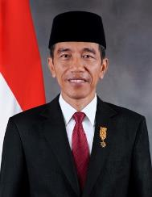

PERAN DAN KONTRIBUSI DALAM MENGHADAPI DARURAT NARKOBA
“Indonesia sudah darurat narkoba. Tidak ada yang saya beri pengampunan untuk NARKOBA…”
Agar Kemetrian / lembaga menghilangkan ego sectoral, semua bergerak bersama bersinergi dan keroyok rame – rame
Penanganan Hukum thdp pelaku harus lebih keras, lebih tegas pd jaringan yg terlibat
Tutup semua celah penyelundupan narkoba ini sudah merasuk kemana – mana (bandara & Pelabuhan)
Gencarkan kampanye kreatif ke Generasi muda
Tingkatkan pengawasan ketat ke Lapas
Rehabilitasi pecandu dan korban harus berjalan efektif
“"Kita tegaskan PERANG MELAWAN NARKOBA di Indonesia. Dimanapun ada narkoba di Indonesia saya perintahkan seluruh sumber daya Indonesia untuk hadir memberantasnya,"

Slide 8
DASAR HUKUM
Undang-undang RI No. 5 Tahun 1997 tentang Psikotropika
Undang-undang RI No.35 Tahun 2009 tentang Narkotika
Undang-undang RI No.36 Tahun 2009 tentang Kesehatan
Perpres No 74 tahun 2013 tentang Pengendalian dan Pengawasan Minuman Beralkohol
Permenkes no 3 & 41 tahun 2017 ttg Perubahan Penggolongan Narkotika & Psikotropika

Slide 9




POLA PENANGANAN
PERMASALAHAN NARKOTIKA
HUKUM BERAT
DGN UU NARKOTIKA
UU 35 Th 2009
PENDEKATAN HUKUM
PEMBERANTASAN
MENEKAN SUPPLY
MISKINKAN
DGN UU TPPU
UU 8 Th 2010
MASALAH
NARKOBA
INDONESIA
PENANGANAN
SEIMBANG
Indonesia
Bebas Narkoba
Cegah Lost Generation
MENEKAN DEMAND
PENCEGAHAN
BERDAYAKAN MASY
REHAB
PENDEKATAN KESEHATAN

Slide 10


UPAYA PENANGGULANGAN LAHGUN DAN EDAR GELAP NARKOBA
1. PRE-EMTIF :
* MEMBERIKAN SOSIALISASI BAHAYA LAHGUN NARKOBA TERHADAP SELURUH LAPISAN MASY
* KAMPANYE ANTI LAHGUN DAN EDAR GELAP NARKOBA DGN CARA
MEMASANG SPANDUK DAN BALIHO DI TEMPAT2 STRATEGIS DAN MEMBAGIKAN BROSUR
* MENGADAKAN DIALOG INTERAKTIF BAIK MELALUI TV MAUPUN RADIO
* MENGADAKAN PELATIHAN THDP DUTA ANTI NARKOBA
* MEREKRUT MASY SEBAGAI AGEN-AGEN UNTUK MENGUMPULKAN INFORMASI TTG LAHGUN DAN EDAR GELAP NARKOBA YG ADA DILINGKUNGANNYA
Direktorat Reserse Narkoba

Slide 11
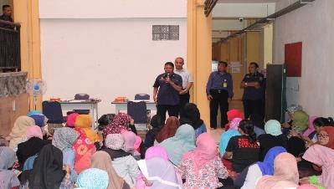
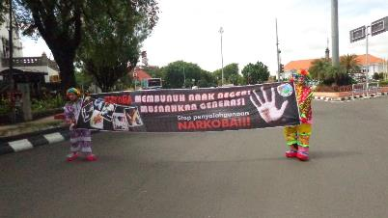
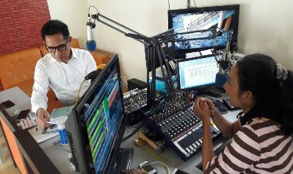
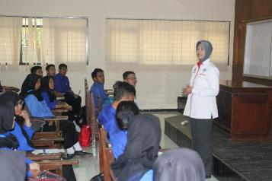
UPAYA PREVENTIF
BINLUH P4GN
SPANDUK P4GN
DIALOG INTERAKTIF DI RADIO
PELATIHAN DUTA ANTI NARKOBA

Slide 12
2. PREVENTIF :
* MELAKS RAZIA DI PERBATASAN
* MELAKS MONITORING DI PINTU MASUK BANDARA DAN PELABUHAN BEKERJASAMA DENGAN BEA CUKAI
* MELAKS RAZIA DI TEMPAT HIBURAN MALAM / LAPAS
* MEMPERKETAT PENGAWASAN DAERAH RAWAN KULTIVATOR GANJA DI
WILAYAH SEMARANG, KENDAL DAN SALATIGA
* MELAKUKAN PENGAWASAN TERHADAP PREKURSOR NARKOTIKA BEKERJASAMA DINAS PERINDUSTRIAN DAN PERDAGANGAN
* MELAKUKAN PENGAWASAN TERHADAP PRODUKSI DAN DISTRIBUSI NARKOBA LEGAL (FARMASI DAN APOTIK) BEKERJASAMA DGN BALAI POM
* MELAKUKAN PENGAWASAN TERHADAP IMPORTIR NARKOBA BEKERJASAMA DINAS PERINDUSTRIAN DAN PERDAGANGAN DAN BALAI POM
Direktorat Reserse Narkoba

Slide 13
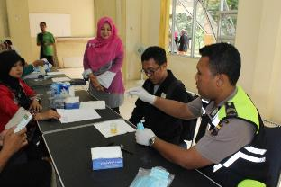
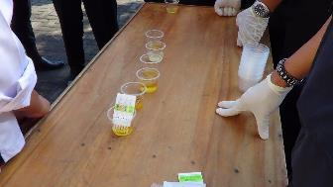
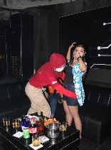
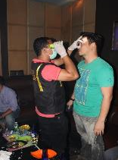
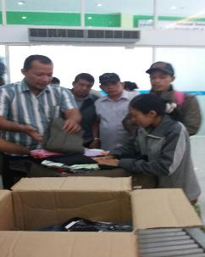
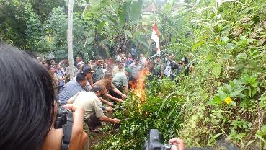
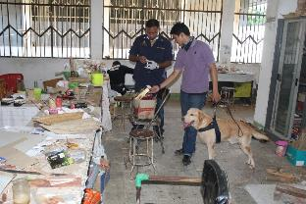
UPAYA PREVENTIF
RAZIA TEMPAT HIBURAN
TEST URINE
RAZIA LAPAS
PEMERIKSAAN DI BANDARA
PEMUSNAHAN LADANG KHATINONE

Slide 14
3. UPAYA GAKKUM :
A. PUTUS JALUR EDAR GELAP NARKOBA NASIONAL / INTERNASIONAL
B. UNGKAP JARINGAN SINDIKAT NASIONAL / INTERNASIONAL
C. SIDIK DAN KRM KE JPU
D. MUSNAH BARANG BUKTI NARKOBA YG DISITA
E. UNGKAP MOTIVASI / LATAR BELAKANG LAHGUN NARKOBA
F. LAKS GIAT / MEKANISME UNGKAP KSS NARKOBA MULAI DARI INFO, ANALISA INFO SAMPAI LAKS GIAT & RPE
4. UPAYA TREATMENT DAN REHABILITASI :
LAKS TERAPI & REHAB THDP KORBAN/PECANDU LAHGUN NARKOBA DI RS BAHAYANGKARA POLRI DGN BERKOORD KPD KA UPT TREATMENT & REHABILITASI BNN
Direktorat Reserse Narkoba Polda

Slide 15
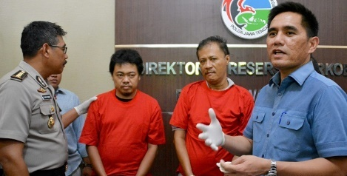
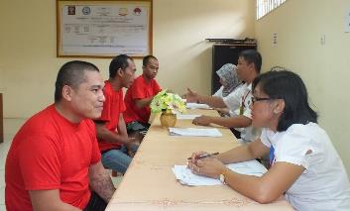
UPAYA REPRESIF
PENANGKAPAN BANDAR NARKOBA
REHABILITASI
ASSESMENT TSK PENYALHGUNA NARKOBA

Slide 16
LANGKAH PENANGGULANGAN MENGHADAPI
JARINGAN SINDIKAT PEREDARAN GELAP NARKOBA
Pembentukan Satgas khusus
Memutus Jaringan Sindikat Narkoba dengan :
Tutup Pintu Masuk Laut & Udara Jaringan dgn memperkuat Satgas Airport Interdiction & Seaport Interdiction
Cegah Masuk dari wilayah perairan Indonesia dengan memperkuat Patroli Polisi Perairan (Maritime Police)
3. Hancurkan Finance & Asset Sindikat Narkoba melalui:
Bekukan Finance Sindikat di Lembaga Jasa Keuangan (kerjasama dgn PPATK)
Sita Asset Sindikat (kerjasama dgn Ditjen Pajak)
Terapkan Undang-undang Pencucian Uang (Criminal Justice System) = Pasal 35
Direktorat Reserse Narkoba

Slide 17
KERJASAMA ANTAR INSTANSI TERKAIT
Syarat mutlak utk keterpaduan / sinergitas yaitu :
Adanya komitmen semua badan / lembaga / organisasi yang diwujudkan lewat dimensi strategis organisasi.
Masing² badan /lembaga yang memiliki keahlian/ keunggulan, harus memberikan support satu dengan yang lain.
Keahlian yang dimiliki oleh masing² badan / lembaga tersebut menjadikan berbagai pihak saling merasa memiliki yang cukup signifikan yang selanjutnya dapat membentuk perilaku sinergitas diantara mereka.
Direktorat Reserse Narkoba

Slide 18
PEMBERDAYAAN PERAN INSTANSI YANG TERKAIT :
Airport interdiction;
Ujung tombak kerjasama airport interdiction :
➢ Dirjen Bea Cukai, Kementerian Keuangan :
untuk mencegah masuknya Narkoba dari udara / bandara.
Seaport Interdiction;
Ujung tombak kerjasama seaport interdiction :
➢ Dirjen Hubla, Kementerian Perhubungan :
untuk mencegah masuknya Narkoba dari laut /pelabuhan.
Kerjasama dalam rangka Pengawasan Orang Asing :
Ujung tombaknya :
➢ Dirjen Imigrasi, Kementerian Hukum & HAM, terutama pada border cross di pintu masuk jalur darat, udara dan laut.
Kerjasama pemberantasan tindak pidana di Lapas;
Ujung tombaknya :
➢ Ditjen Lapas Kementerian Hukum & HAM → untuk mengawasi peredaran gelap Narkoba didalam / diluar Lapas yg dilakukan oleh napi Narkoba.
Direktorat Reserse Narkoba

Slide 19
Kerjasama pengawasan prekursor
Ujung tombaknya :
➢ Badan POM
➢ Kementerian Perdagangan → untuk mengawasi importasi prekursor mulai dari permintaan ijin, proses produksi hingga distribusi ke konsumen & sisa stock yg ada agar tidak disalahgunakan menjadi Narkotika illegal.
Kerjasama antar CJS, dengan melaksanakan gelar perkara pada saat & pengakhiran penyidikan kasus TP Narkoba, sehingga baik Polri, Jaksa & Hakim mempunyai satu persepsi mengenai kasus TP Narkoba yang sedang ditangani.
Kerjasama Kiriman Paket barang
Ujung tombaknya Asperindo, kerjasama melaksanakan controlled delivery paket narkotika
Koordinasi dgn Stakeholder dalam upaya pelaks Test Urine scr dadakan terhadap seluruh karyawan/pegawai/pelajar/mahasiswa di tempat masing-masing
Direktorat Reserse Narkoba

Slide 20

PERAN SERTA MASYARAKAT
PASAL 104
MASY MEMPUNYAI KESEMPATAN YG SELUAS-LUASNYA UNTUK BERPERAN SERTA MEMBANTU P4GN & PREKURSOR NARKOTIKA
PASAL 105
MASY MEMPUNYAI HAK & TANGGUNG JAWAB DLM UPAYA P4GN & PREKURSOR NARKOTIKA
PASAL 106
HAK MASY DLM P4GN :
MENCARI, MEMPEROLEH & MEMBERIKAN INFO
MEMPEROLEH PELAYANAN
MENYAMPAIKAN SARAN PENDAPAT KPD PENEGAK HUKUM
MEMPEROLEH JAWABAN ATAS PERTANYAAN TTG LAPORANNYA
MEMPEROLEH PERLINDUNGAN HUKUM APABILA MENJADI SAKSI

Slide 21
3. PENANGANAN KASUS
TP NARKOBA JATENG

Slide 22
PENGUNGKAPAN KASUS TINDAK PIDANA NARKOBA
JAJARAN KEWILAYAHAN TH. 2016 (s.d. Nov)
NO | KESATUAN | NARKOTIKA |  | PSIKO TROPIKA |  | BAYA |  | OBAT-OBATAN |  | NARKOBA |  | RNK
 |  | KSS | TSK | KSS | TSK | KSS | TSK | KSS | TSK | KSS | TSK
1 | JATIM | 3.701 | 4.555 | 111 | 126 | 4.867 | 5.136 | 437 | 641 | 9.116 | 10.458 | I
2 | SUMUT | 4.771 | 6.269 | 3 | 4 | - | - | - | - | 4.774 | 6.273 | II
3 | METRO JAYA | 4.700 | 5.716 | 14 | 18 | 3 | 2 | - | - | 4.718 | 5.737 | III
4 | JABAR | 1.397 | 1.82 | 91 | 102 | 1.331 | 1.337 | 87 | 105 | 2.906 | 3.364 | IV
5 | KALTIM | 2.322 | 2.956 | 86 | 116 | - | - | - | - | 2.408 | 3.072 | V
6 | KALSEL | 1.125 | 1.479 | 764 | 842 | 17 | 19 | - | - | 1.906 | 2.340 | VI
7 | JATENG | 993 | 1.311 | 39 | 44 | 299 | 324 | 59 | 67 | 1.390 | 1.746 | VII
8 | SUMSEL | 1.375 | 1.811 | - | - | 2 | 2 | - | - | 1.377 | 1.813 | VIII
9 | ACEH | 1.311 | 1.753 | 1 | 1 | - | - | - | - | 1.312 | 1.754 | IX
10 | SULUT | 61 | 92 | 9 | 22 | 1.185 | 2.143 | 32 | 45 | 1.287 | 2.302 | X
11 | RIAU | 1.243 | 1.698 | - | - | 1 | 3 | - | - | 1.244 | 1.701 | XI
sumber data : Dittipidnarkoba Bareskrim Polri
9
DIREKTORAT RESERSE NARKOBA POLDA JAWA TENGAH

Slide 23

DATA UNGKAP KASUS
DIT RES NARKOBA & JAJARAN
2013 – 2017
NO | URAIAN | 2013 | 2014 | 2015 | 2016 | Agst 2017
KASUS
1 | NARKOTIKA / PSIKOTROPIKA | 723 | 773 | 831 | 1148 | 854
2 | BAHAN ADITIF | 1086 | 885 | 634 | 690 | 671
TERSANGKA
1 | NARKOTIKA / PSIKOTROPIKA | 926 | 960 | 1085 | 1563 | 1.078
2 | BAHAN ADITIF | 1111 | 971 | 693 | 751 | 714

Slide 24
UU NO 36 TH 2009 TTG KESEHATAN
PENGERTIAN
1 | SEDIAAN FARMASI - OBAT, BHN OBAT, OBAT TRADISIONAL DAN KOSMETIKA
2 | OBAT - BHN/ PADUAN BHN TERMSK PRODUK BIOLOGI UTK PENGARUHI DAN LIDIK SISTEM FISIOLOGI/ PATOLOGI DLM RANGKA TAP DIAGNOSIS, CEGAH, SEMBUH, PULIH, KAT KES DAN KONTRASEPSI UTK MANUSIA
BKO adalah senyawa sintetis atau bisa juga produk kimiawi yang berasal dari bahan alam yang umumnya digunakan pada pengobatan modern.
BKO
Bahan kimia aktif
Obat Jadi
Obat bebas
Obat keras
Narkotik

Slide 25
JALUR DISTRIBUSI OBAT
PABRIK FARMASI
W
PEDAGANG BESAR
FARMASI
B
O
K
APOTIK
B
W
W
B
B
DOKTER
RS
PUSKESMAS
TOKO OBAT
BERIZIN
TOKO OBAT
TAK BERIJIN
KETERANGAN
Boleh
Tidak boleh
O Obat Narkotika
K Obat keras
W obat bebas terbatas
B Obat bebas
MASYARAKAT

Slide 26
JENIS – JENIS TP YG MUNGKIN TERJADI
PABRIK FARMASI
- PENYELUNDUPAN BAHAN BAKU TANPA DISERTAI DOKUMEN, TIDAK SESUAI DOKUMEN ADL TP PENYELUNDUPAN.
- TIDAK MEMILIKI IJIN.
- TIDAK MEMENUHI STANDAR MUTU SEDIAAN FARMASI.
- PEMALSUAN MERK (UU NO. 15 / 2001 TTG MERK, UU NO. 19 / 2002 TTG HAK CIPTA & UU NO. 15 / 2002 TTG PATEN)
- MENDISTRIBUSIKAN LANGSUNG KE DOKTER (KEP MENKES RI NO : 1191 / MENKES / SK / IX / 2002 TTG PBF)

Slide 27
2. PEDAGANG BESAR FARMASI
- PENYALURAN OBAT TIDAK MELALUI APOTEK (KEP MENKES RI NO : 1191 / MENKES / SK / IX / 2002 TTG PBF)
- MANIPULASI JML OBAT YG DIKIRIM KE PBF (KEP MENKES RI NO : 1191 / MENKES / SK / IX / 2002 TTG PBF, PSL 372 & 378 KUHP)
3. APOTEK
- TIDAK MEMILIKI IJIN SBG APOTEK (KEP MENKES RI NO : 1332 / MENKES / SK / X / 2009 TTG TATA CARA PEMBERIAN IJIN APOTEK)
- PENGIRIMAN OBAT TIDAK SESUAI DOKUMEN

Slide 28
- MELAYANI PENJUALAN OBAT DAFTAR “O” & “K” KPD SALES KONSUMEN TANPA RESEP DOKTER (UU NO. 35 / 2009 & UU NO. 8 / 1999 TTG PERLINDUNGAN KONSUMEN)
TOKO OBAT
- MENJUAL OBAT DAFTAR “G”
- TIDAK MEMILIKI IJIN SBG TOKO OBAT
PENGECER
- MENJUAL OBAT RACIKAN MENGANDUNG OBAT DAFTAR “G” KPD KONSUMEN / SALES (UU NO. 8 / 1999 & UU NO. 36 / 2009

Slide 29
- DLM WADAH DAN ATAU PEMBUNGKUS TIDAK MENCANTUMKAN INFO / KET MENGENAI, ANTARA LAIN :
> Nama Produk ( berupa nama umum / dagang)
> Nama Produsen atau Importir / Penyalur (secara lengkap)
> Ukuran, Isi / Berat Bersih
> Komposisi dgn nama bahan
> No. Ijin Edar
> No. Kode Produksi
> Kegunaan & Cara menggunakan kecuali untuk produk yg sdh jelas penggunaannya
> Mencantumkan bulan & tahun kadaluarsa
> Penandaan lain yg berkaitan dgn keamanan atau mutu

Slide 30
Modus Kejahatan SEDIAAN FARMASI
Meniru produk obat legal dengan atau tanpa kandungan zat aktif atau dengan kadar zat aktif yang lebih rendah
Memakai NIE Palsu/Fiktif
Menggunakan bahan berbahaya
Memproduksi di sarana yang tidak resmi
Menjual melalui media online tmsk medsos
Notes:
Cara untuk cek apakah terdaftar, salah satunya dengan meminta konfirmasi ke Badan POM.

Slide 31
PASAL 196
SANGSI HUKUM PELAKU PELANGGARAN
UU NO 36 TH 2009 TTG KESEHATAN
MEMPRODUKSI ATAU MENGEDARKAN SEDIAAN FARMASI DAN/ATAU
ALAT KESEHATAN YG TDK MEMENUHI STANDAR DAN/ATAU PERSYARATAN KEAMANAN, KHASIAT ATAU KEMANFAATAN DAN MUTU
DIPIDANA PENJARA PALING LAMA 10 TH DAN DENDA
PALING BANYAK 1 MILIAR
DENGAN SENGAJA MEMPRODUKSI ATAU MENGEDARKAN SEDIAAN FARMASI DAN/ATAU ALAT KESEHATAN YG TIDAK MEMILIKI IJIN EDAR
DIPIDANA PENJARA
PALING LAMA 15 TH
DAN DENDA PALING BANYAK
1,5 MILIAR
PASAL 197
TIDAK MEMILIKI KEAHLIAN DAN KEWENANGAN UNTUK MELAKUKAN PRAKTIK KEFARMASIAN SEBAGAIMANA DIMAKSUD DALAM PASAL 108
DIPIDANA DENDA
PALING BANYAK
100 JT
PASAL 198

Slide 32
DATA UNGKAP KASUS SEDIAAN FARMASI
2013 – 2017
NO | URAIAN | 2013 | 2014 | 2015 | 2016 | Agst 2017
KASUS
 | SEDIAAN FARMASI | 43 | 46 | 37 | 88 | 115
TERSANGKA
 | SEDIAAN FARMASI | 50 | 53 | 40 | 104 | 134

Slide 33


SEKIAN
&
TERIMA KASIH

